Slide 1
Казахстан в эпоху каменного века. Археологические памятники. Культура и хозяйство.
Министерство науки и высшего образования Республики Казахстан
Западно-Казахстанский университет имени М.Утемисова
Факультет истории,экономики и права​
Кафедра История РК
Подготовила: старший преподаватель,магистр Жалекенова Г.Т

Slide 2
ПЛАН
1)Введение
2)Палеолит
3)Мезолит
4)Неолит
5)Энеолит
6)Заключение

Slide 3
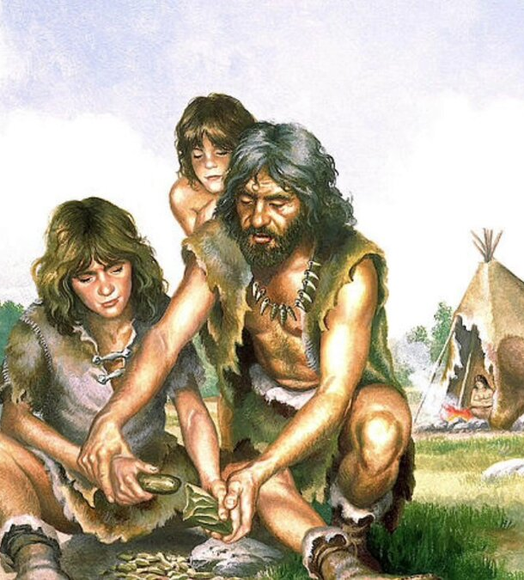
Введение
Что такое каменный век? Так называют самый первый и самый продолжительный период в истории человечества, который предшествовал эпохе металлов.
Основной признак, по которому доступно изучение того периода, - использование камня как основного материала для изготовления орудий труда.

Slide 4
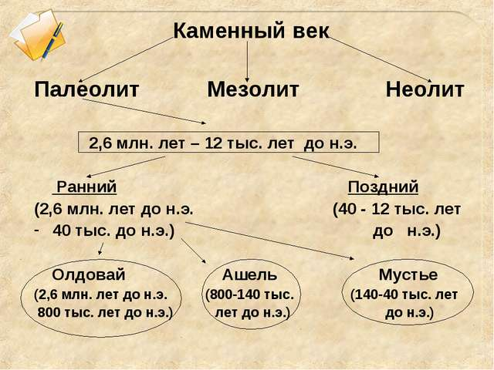

Slide 5
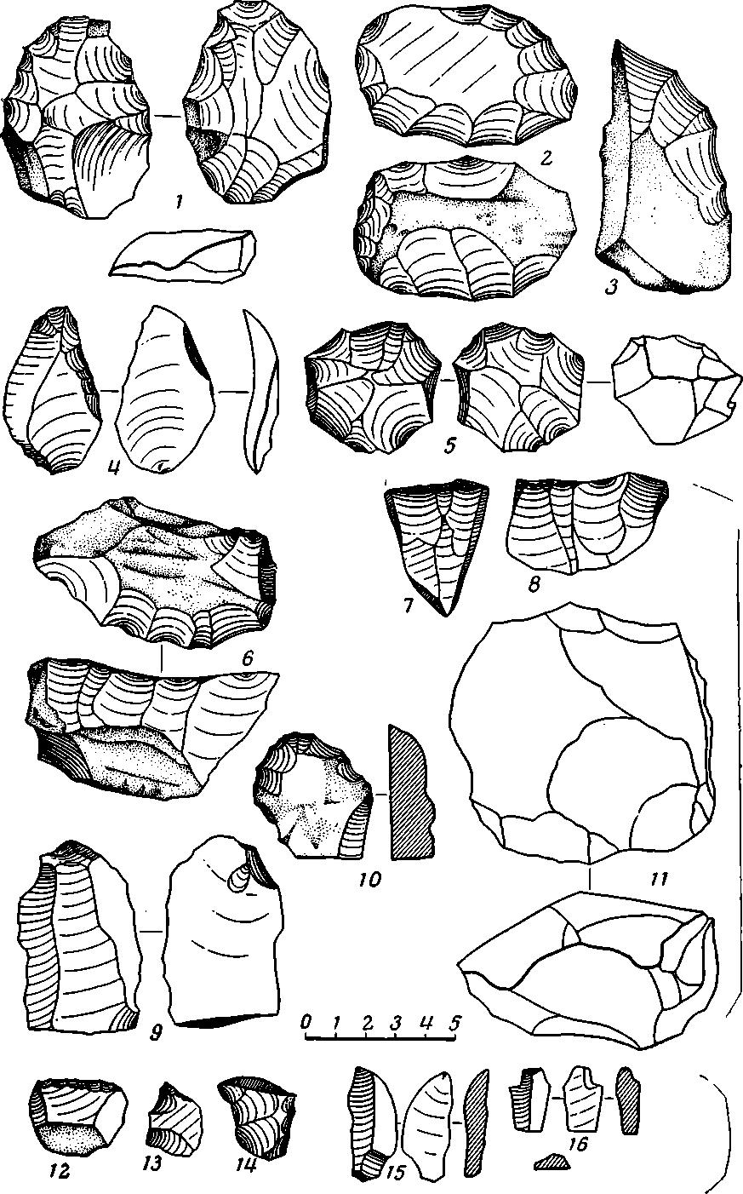
Ранний палеолит
Период раннего палеолита — 800–140 тысячелетие до н. э.
Стоянки раннего палеолита в Казахстане: Бориказган, Шабакты, Каратау Карасу — Южный Казахстан; Семизбугы, Кудайкол, Жаманайбат — Центральный Казахстан; Канай и Козыбай — Восточны Казахстан; Шабактысай и Сарытас — Западный Казахстан.
На стоянках в Южном Казахстане обнаружены самые древние каменные орудия труда — ручное рубило (чоппер), остроконечники, отщепы (каменные пластины), топоры, ножи и др.

Slide 6
Стоянки раннего палеолита
Стоянки раннего палеолита в Казахстане: Бориказган, Шабакты, Каратау Карасу — Южный Казахстан; Семизбугы, Кудайкол, Жаманайбат — Центральный Казахстан; Канай и Козыбай — Восточны Казахстан; Шабактысай и Сарытас — Западный Казахстан.
На стоянках в Южном Казахстане обнаружены самые древние каменные орудия труда — ручное рубило (чоппер), остроконечники, отщепы (каменные пластины), топоры, ножи и др

Slide 7
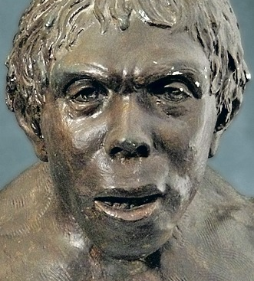
Средний Палеолит (Мустье), 140–40 тыс. лет до н. э.
В мустьерский период орудия труда были более разнообразны, чем в предшествующее время, чаще встречаются нуклеусы, скребла и остроконечники. Многочисленные находки скребел, служивших для обработки шкур, свидетельствуют о широком использовании шкур животных, в том числе и для одежды. Остроконечник использовали в качестве ударного и режущего инструмента.
Впервые появление религиозных представлений ученые наблюдают у неандертальцев. Это отразилось в неандертальских погребениях. Они хоронили умерших по определенным правилам. На месте погребения ученые находят следы красной минеральной краски – охры. Красный цвет символизировал кровь: люди считали, что между кровью и душой существует неразрывная связь.
В среднем палеолите человек столкнулся с ледниковым периодом, который продолжался около 80 тысяч лет. Чтобы выжить, древний человек научился использоваться и добывать огонь, строить жилища, придумал загонную охоту и новые орудия. Все это показывает, что развитие человека и общества продолжалось даже в сложных природных условиях.

Slide 8
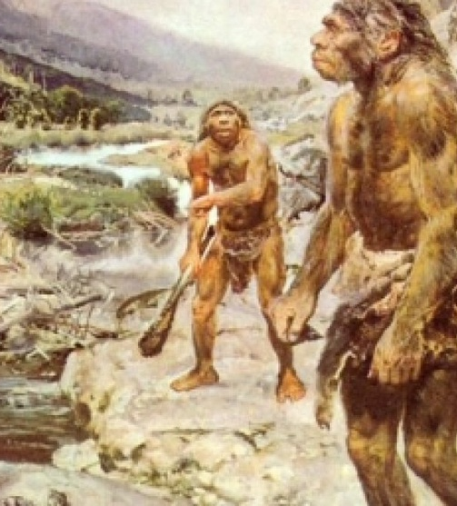
Стоянки среднего палеолита
Многочисленные стоянки первобытных людей среднего палеолита обнаружены археологами в Восточном и Южном Казахстане. Одним из памятников является многослойная стоянка имени Ш. Уалиханова.
Это единственная стоянка, где каменные изделия и другие находки находятся в первоначальном положении, то есть так, как их оставил человек мустьерского времени. Ученых удивила, например, найденная целая мастерская по изготовлению каменных орудий труда.

Slide 9
Поздний (Верхний) Палеолит, 40–12 тыс. лет до н. э.
Это время расселения человека по всем климатическим зонам Земли и формирования рас и расовых групп, родовой общины. Климат становится более влажным, усиливается горообразование. В конце позднего палеолита произошли значительные климатические изменения. Климат стал более теплым, засушливым.
Наиболее распространенные орудия труда позднего палеолита – скобели, скребки, наконечники копий и дротиков, проколки, резцы. В этот период усовершенствовался способ отжимной ретуши – лезвие изготавливалось путем отделения тонких пластин камня. Потом, используя костяные, роговые, деревянные рукоятки, изготавливали разнообразные режущие орудия. В качестве клея использовали горный воск, сосновую смолу. В изготовлении орудий этот способ называется сжатием. Из кости животных древние люди изготавливали иглы, зазубренные наконечники гарпунов для охоты и рыбной ловли. Судя по находкам костяных иголок, человек в это время научился шить. Иглы обычно делали из острых костей. Вместо ниток использовали сухожилия животных.
В период позднего палеолита совершенствовалось оружие для охоты на зверей. Стали использоваться дротик (короткое метательное копье), гарпун (метательное оружие с зубчатым наконечником). Широко использовался болас (связка из трех каменных шаров). Во время загона зверей при броске болас опутывал шею или ноги животного и валил его на землю.
В этот период зарождается искусство. Об этом свидетельствуют наскальные и пещерные рисунки (петроглифы). В это же время стали развиваться примитивные религиозные представления, верования древних людей. Древние люди поклонялись идолам, изображения которых они вырезали из камня и дерева.

Slide 10
Стоянки позднего палеолита
Древнейшие люди в поздний период уже широко освоили территорию Казахстана. На месте стоянки Семизбугу в Центральном Казахстане были найдены остро-заточенные скребла, иногда каменные ножи.
Один из наиболее известных памятников позднего палеолита в Центральном Казахстане – древнее поселение Батпак. Его культурный слой обнаружили на глубине 6 м. самый молодой возраст стоянки – 30–25 тыс. лет до н. э. Всего здесь найдено около 300 каменных орудий труда.
Следы стоянок людей позднего палеолита также обнаружены у аула Канай в Восточном Казахстане. На месте стоянки Ащисай в Южном Казахстане найдены кости бизона, архара, дикой лошади, а также скребки и ножевидные пластины.
В позднем палеолите закончилось формирование человека и общества. Появилась речь, зародилось искусство, развивалась религия. Возникновение искусства свидетельствует о мыслительном развитии человека. Религиозные верования зависели от рода деятельности. Потребность людей в общении при выполнении коллективного труда привела к развитию речи. Между мышлением и речью существует самая тесная связь – это вело к развитию сознания.

Slide 11
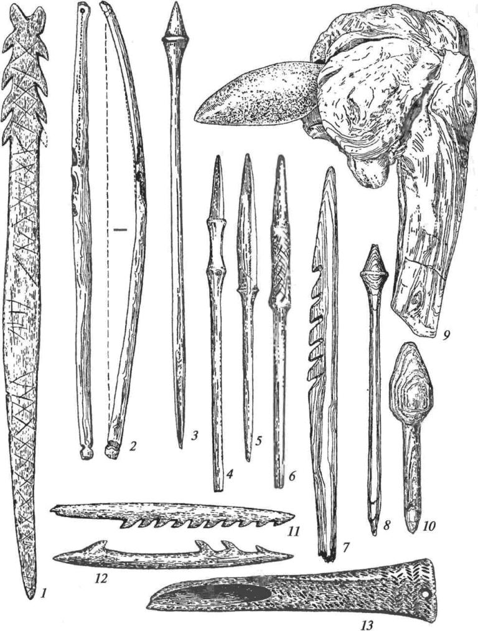
Мезолит (12–5 тысячелетие до н. э.)
В конце палеолита и в начале мезолита произошли природно-климатические изменения. Таяние ледника началось примерно 13 тыс. лет назад. В эпоху мезолита, в 8 тысячелетии до н. э. из-за таяния ледников и под влиянием солнца начали формироваться растения и животные современного типа. Крупные виды животных (мамонты, саблезубые тигры, пещерные медведи и др.) вымерли или ушли с холодами на север. Появляются мелкие виды животных, для охоты на которых человек изобретает новые виды оружия и орудия труда.
В эпоху мезолита одной из главных особенностей стало появление микролитов – тонких каменных пластин длиной 1–2 см. Они служили наконечниками стрел и вкладными лезвиями в костяных, деревянных или роговых орудиях эпохи мезолита.
Одним из главных событий эпохи мезолита является также изобретение лука и стрел, бумеранга, силков и т. д. Лук позволил людям охотиться на мелкую дичь с дальнего расстояния, что повысило значение охоты в жизни родовой общины. Обилие воды заставило человека изобрести лодку и рыболовные снасти.
Ученые считают, что в самом конце мезолита начинается одомашнивание диких животных и окультуривание некоторых растений. Собака – первое животное, которое приручил человек.

Slide 12
Мезолит (12–5 тысячелетие до н. э.)
Дальнейшее развитие получило разделение труда между мужчинами и женщинами.
Мужчины занимались охотой, женщины – собирательством. Обязанности также распределялись в зависимости от возраста членов общины. В роду четко делились на взрослых, стариков и детей. Старики были хранителями традиций, обычаев, мудрыми наставниками. Взрослые добывали пропитание, строили жилища, охраняли род от внешних врагов. Дети получали по потребности пищу и одежду, однако не могли участвовать в общественной жизни общины.
Появился обряд инициации – специальный обряд, при помощи которого осуществлялся переход детей в сообщество взрослых.
В эпоху мезолита люди не жили долго на одном месте. Они вынуждены были менять места своего обитания, следуя за мигрирующими животными.
Ввиду того, что мезолитические охотники не жили подолгу на одном месте, их жилища тоже не были постоянными. Они сооружали себе жилища из вкопанных в землю жердей, покрыв их шкурами животных. Основания таких жилищ глубоко вкапывались в землю, а площадь их составляла 40–60 кв. м. Остатки подобного жилища были обнаружены на берегу реки Есиль (Ишим).
Мезолитические охотники жили по берегам рек Иртыш, Есиль (Ишим), Тобол, Торгай, Жайык (Урал)

Slide 13
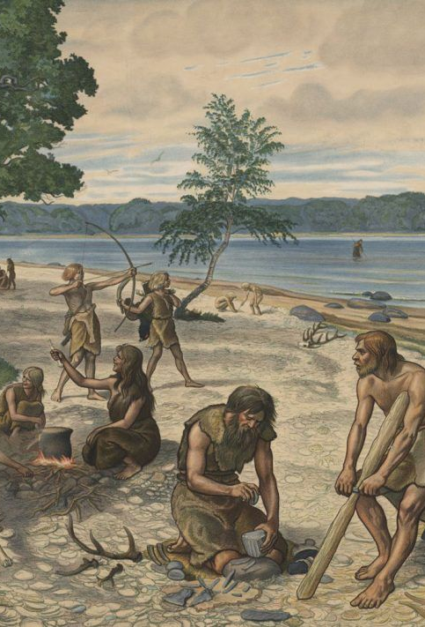
Стоянки Мезолита
На территории Казахстана найдено более 20 стоянок эпохи мезолита. Среди них Мичуринская, Явленка, Дузбай, Ерейментау, Тельманская, Акимбек, Караганда, Кызылсу и др.
Мезолит – переходный период от палеолита к неолиту. В это время начался переход от охоты к одомашниванию животных, от собирательства к окультуриванию растений. Человек создал новые виды орудий, которые позволили человеку охотиться самостоятельно. Развитие общества привело к образованию нового человеческого объединения – племени. Мезолит стал периодом, который сыграл особую роль в развитии экономики и общества.

Slide 14
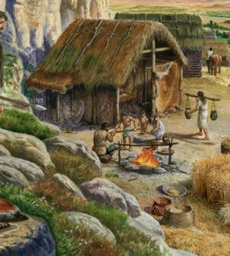
Неолит (5–3 тысячелетие до н. э.)
Неолит является высшей и последней стадией многотысячелетнего каменного века. В этот период техника обработки камня достигла высокого уровня. Древние люди научились пилить, шлифовать, полировать камень. Они стали заниматься прядением и ткачеством, шить одежду. В этот период был изобретен примитивный ткацкий станок.
Главной особенностью и достижением эпохи неолита является появление производительного труда. На территории Казахстана в эпоху неолита древние люди стали заниматься скотоводством и земледелием, которые пришли на смену охоте и собирательству. Это событие назвали неолитической революцией.
В эпоху неолита усилился процесс развития общества и сознания людей. Им удалось отойти от вековой зависимости от природы.
Важным нововведением эпохи неолита было изобретение глиняной (керамической) посуды. Керамическая посуда является характерной особенностью неолита, который иначе называют эпохой глиняных горшков. До обжига на полусырой глиняной посуде наносился несложный геометрический орнамент.

Slide 15
Стоянки Неолита
В конце неолита появился первый металл – медь, ее научились выплавлять почти 5 тысяч лет назад.
Стоянки и поселения эпохи неолита в основном были временными, т. к. охотники передвигались за животными.
Наряду с временными, встречаются и постоянные поселения древних людей. Это Усть-Нарым в Восточно-Казахстанской области, Караганда, Зеленая Балка в Центральном Казахстане, Пеньки в Северном Казахстане.
На стоянке Пеньки в большом количестве встречаются каменные рубила, плоские ножи, скребки из каменных пластин. Основным занятием древних людей, живших здесь, была охота на лесных зверей и водоплавающих птиц, а также рыболовство и собирательство. В Северном Прибалхашье встречается очень много предметов, сделанных из кремния: резцы, пластины, нуклеусы и наконечники стрел.
На стоянках Караганда и Зеленая Балка обнаружено огромное скопление костей животных. Это служит доказательством того, что древние жители занимались скотоводством.

Slide 16
Стоянки Неолита
В Жезказганском регионе найдено более 150 стоянок, древних мастерских, могильников. Стены могил укреплены каменными плитами. Человека хоронили головой на юго-запад. Такой обычай говорит о своеобразном мировоззрении людей эпохи неолита, об их вере в загробную жизнь.
Археологи описали неолитическую стоянку Сексеул в Кызылординской области. Ученые, изучая костные останки животных на стоянке, узнали, что большинство их принадлежали овцам и коровам, а оставшиеся – диким лошадям. Отсюда становится ясно, что древнейшие жители Сексеула преимущественно занимались скотоводством.
В эпоху неолита произошел переход от присваивающего хозяйства к производящему – от охоты и собирательства к скотоводству и земледелию. Это стало главной особенностью периода и вошло в историю человечества как неолитическая революция.

Slide 17
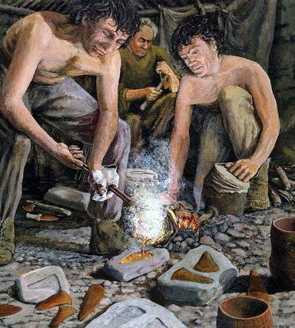
Медно-каменный век (энеолит), 3000–2800 (1800) лет до н. э.
Первый металл, который научились использовать древние люди, – медь, ее научились выплавлять почти 5 тысяч лет назад. Энеолит (медно-каменный век) – время появления первых металлических изделий из меди. Но медь не смогла полностью вытеснить каменные орудия труда, камень остался основным материалом. К периоду энеолита относятся первое общественное разделение труда (отделение земледелия и скотоводства) и начало замены матриархата патриархатом.
Развивалось мотыжное земледелие, но оно не могло обеспечить полностью людей, а также было более трудоемким, чем скотоводство.
Зарождается горнорудное дело, появились первые рудники – Успенский и Жезказганский.
Большинство поселений состояло из одного-двух десятков землянок и полуземлянок. Сверху жилища перекрывались деревом.
В энеолите древние люди передавали свои знания через рисуночное письмо, названное пиктографией.
На территории Казахстана были исследованы две стоянки этой эпохи – Ботай (ботайская культура), открытая археологом В. Зайбертом в Северном Казахстане и Шебир в Мангыстау.

Slide 18
Заключение
Каменный век на территории Казахстана — это уникальный период, отражающий богатую историю человеческой эволюции и адаптации к природным условиям. В течение сотен тысяч лет наши предки создавали орудия труда, осваивали новые технологии, адаптировались к климатическим изменениям и закладывали основы общества.
Открытия стоянок эпохи палеолита, мезолита и неолита, таких как Батпак, Каратау, и Борыказган, дают нам возможность заглянуть в прошлое и понять, как развивалась жизнь на этой территории. Археологические находки свидетельствуют о высоком уровне изобретательности и умений древнего человека, которые стали основой для дальнейшего развития цивилизации.
Исследования этого периода позволяют не только лучше узнать нашу историю, но и понять, как природные и социальные факторы формировали первые общества. Каменный век — это начало пути, который привел человечество к современному миру, и Казахстан играет важную роль в этом глобальном процессе.

Slide 19
Список использованной литературы
https://itest.kz/ru/attestation/istoriya-kazahstana-4077/razdel-i-epoha-kamnya-na-territorii-kazahstana/lecture/kazahstan-v-epohu-eneolita

